Slide 1
Scenario: Strejk
Kategori:
Personal

Slide 2
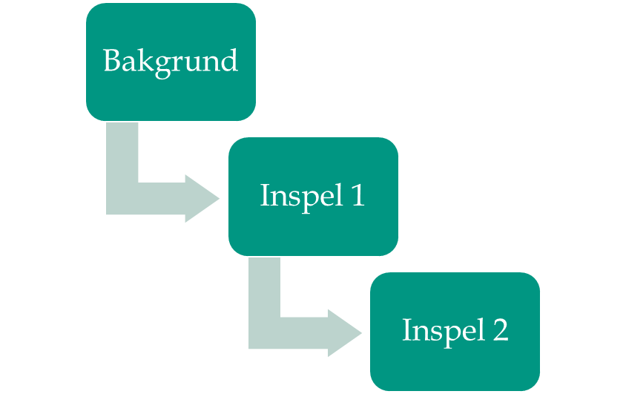
Instruktion
Välj ett lämpligt scenario från FSPOS scenariobank baserat på er verksamhet samt de förmågor som ni avser öva eller testa. Kom ihåg att framtagna scenarier är generella och att egna antaganden behöver göras. I varje inspel kommer det finnas tomma fält som möjliggör anpassning av scenariot. Det är även ni själva som avgör vilka förmågor som ska ingå i övningen eller testet.
Scenariot kommer att presenteras stegvis genom att först presentera en bakgrund, följt av två inspel som driver händelseutvecklingen framåt.
Utifrån scenariot samt efterföljande förslag på frågeställningar är det er uppgift att öva eller testa er förmåga att hantera situationen, detta med stöd av framtagna kontinuitets- och/eller krisplaner samt övriga planer.
Vem eller vilka som ska ingå i övningen eller testet beror på vilka förmågor som avses övas eller testas (inom verksamhet, it eller hos era leverantörer).
Deltagarna ska i god tid innan genomförandet ha informerats om övningen eller testet, samt vad som förväntas av dem.
Beräknad tidsåtgång för genomförandet är ca 2-4 timmar.
Avsätt även god tid för reflektion och diskussion.
För mer information om hur övningar eller tester genomförs, se FSPOS vägledning för kontinuitetshantering eller FSPOS 6 steg till bättre övningar – Metodstöd och praktiska tips vid planering, på www.fspos.se.
ÖVNINGSMATERIAL

Slide 3
Innan vi börjar - följande scenariojusteringar kan behöva övervägas
Vilken tid på dygnet, dag i vecka eller tid på året kommer scenariot att orsaka störst tänkbar påverkan/skada?
Hur länge kommer händelsen att pågå: en timme, en dag, en vecka, flera månader?
Vilka kritiska resurser kan vara drabbade?
Flera delar av er verksamhet kommer sannolikt att drabbas samtidigt av händelsen – hur hanteras händelsen hos andra delar av verksamheten?
Bör även kritiska leverantörer eller andra samverkansparter ingå? Behöver scenariot i så fall justeras?
ÖVNINGSMATERIAL

Slide 4
Bakgrund

Slide 5

Bakgrund
För ungefär ett halvår sedan inleddes den utveckling som lett fram till den värsta finansiella krisen i Sverige på 75 år.
Situationen på bostads- och finansmarknaden har gjort att Riksbanken beslutat att skriva ner sina prognoser över den ekonomiska utvecklingen. Riksbanken varnar även för att flera kraftiga räntehöjningar är att vänta, detta för att dämpa den höga inflationen samt hushållens eskalerande belåning.
Priserna på bostäder, som stigit kraftigt under många år, har under det senaste halvåret börjat falla, bland annat på grund av vidlyftig spekulation i nybyggnation.
Bankerna beskylls för att ha orsakat situationen genom att ha beviljat billiga krediter utan tillräckliga säkerheter, trots varningar om en potentiell bostadsbubbla.
Låntagare har i takt med Riksbankens senaste räntehöjningar börjat få allt svårare att betala sina lånekostnader vilket kommit att få effekter på hela det finansiella systemet i och med en minskad köpkraft.
Flera stora bolag har den senaste veckan vinstvarnat eller varslat om konkurs.
Arbetslösheten i landet har nått rekordnivåer.
Börsen i Sverige har fallit kraftigt. Hittills under det första halvåret har börsen fallit med hela 40%.
ÖVNINGSMATERIAL

Slide 6
Inspel 1

Slide 7
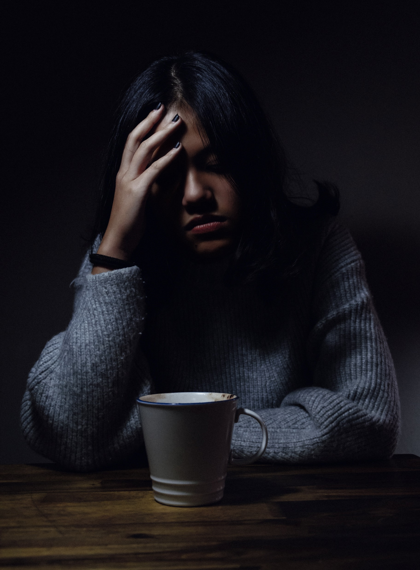
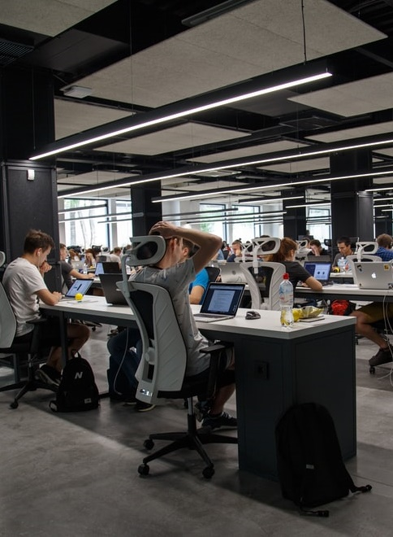
Inspel 1
Klockan är [xx:xx] den [datum].
I och med den ekonomiska krisen genomför er organisation en omfattande budgetöversyn med planerade nedskärningar och möjliga lönesänkningar som följd, där förhandling mellan arbetstagare och arbetsgivare har inletts. Förändringarna har skapat stort missnöje inom organisationen, där flera anställda menar att utvecklingen är orimlig och inte alls motsvarar de ökade levnadskostnaderna till följd av den höga inflationen.
Flera chefer har rapporterat om stort missnöje inom organisationen. Arbetstagarsidan är beredda att gå ut i strejk om en uppgörelse ej kan nås mellan arbetsgivare och arbetstagare. Strejken beräknas beröra ca [xx%] av arbetsstyrkan.
Dialog mellan organisationens representanter och [facklig organisation] pågår.
Samtalen mellan parterna uppges till en början gå bra, men blir med tiden allt mer fruktlösa.
Efter en lång och utdragen förhandling avbryts samtalen mellan parterna då en uppgörelse ej kunnat nås.
[Facklig organisation] beslutar därför om strejk, vilken kommer att utlysas från och med [datum]. De som uppmanas gå ut i strejk är främst personal inom [personalgrupp/personalgrupper].
ÖVNINGSMATERIAL

Slide 8
Förslag på frågeställningar att använda som stöd
Vilka är era omedelbara åtgärder?
Vilka konsekvenser innebär händelsen för er? På kort och lång sikt?
Vilka delar av verksamheten är drabbade?
Vilken personal behöver aktiveras?
Vilka typer av planer och/eller kontinuitetslösningar (reservrutin och återställningsrutiner) kan tänkas behöva aktiveras i hanteringen?
Vad är era prioriteringar just nu?
Vad, och hur kommunicerar ni (internt/externt)?
Finns det några samverkansbehov; kring vad, med vem och hur?
ÖVNINGSMATERIAL

Slide 9
Inspel 2

Slide 10
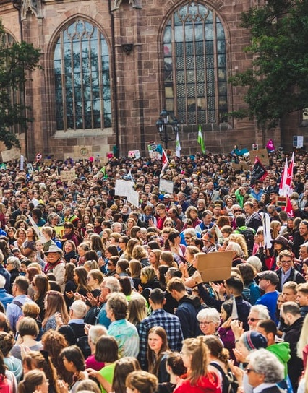
Inspel 2
Klockan är [xx:xx] den [datum],
Strejken har nu pågått i [x dagar/veckor].
Nya samtal mellan organisationens representanter och [facklig organisation] förväntas återupptas [datum].
[xx%] av era medarbetare inom [personalgrupp/personalgrupper] deltar i strejken.
Strejken gör det svårt för organisationen att täcka upp för den förlorade kompetensen.
Strejken medför stor påverkan på utförandet av era [kritiska tjänster]. Flertalet kritiska arbetsuppgifter börjar nu samlas på hög och innebär att många aktiviteter måste prioriteras bort.
De medarbetare som trots strejken fortsätter arbeta har fått mottaga hotfulla mail från arga kollegor som ifrågasätter kollegornas värderingar.
Antalet frågor som inkommer från [kunder/allmänhet/medarbetare] gällande er förmåga att upprätthålla verksamheten ökar.
Strejken får stor uppmärksamhet i media.
ÖVNINGSMATERIAL

Slide 11
Förslag på frågeställningar att använda som stöd
Vilka konsekvenser innebär händelseutvecklingen för er?
Vilka delar av verksamheten är fortsatt drabbade?
Vad är era prioriteringar just nu?
Vad, och hur kommunicerar ni (internt/externt)?
Finns det några nya samverkansbehov; kring vad, med vem och hur?
Hur genomförs återgången till normalläge?
ÖVNINGSMATERIAL

